Slide 1
Requesting license for opening a restaurant at Villavicencio
Johan Sanchez- Felipe Abello

Slide 2
Para abrir un restaurante o establecimiento gastronómico en Colombia, se deben cumplir con una serie de requisitos y normativas legales establecidos por el Gobierno y los entes reguladores. A continuación, se describen los principales requerimientos:

Slide 3

Registro de la empresa
todo negocio en Colombia debe estar registrado en la Cámara de Comercio local y obtener un Registro Único Tributario (RUT) ante la Dirección de Impuestos y Aduanas Nacionales (DIAN).

Slide 4

Permisos y licencias:
se debe obtener una licencia de funcionamiento expedida por la alcaldía de la ciudad. También es necesario obtener una licencia de salud emitida por la Secretaría de Salud, un permiso ambiental otorgado por la Corporación Autónoma Regional (CAR) y una certificación de cumplimiento de normas técnicas emitida por el cuerpo de bomberos.

Slide 5
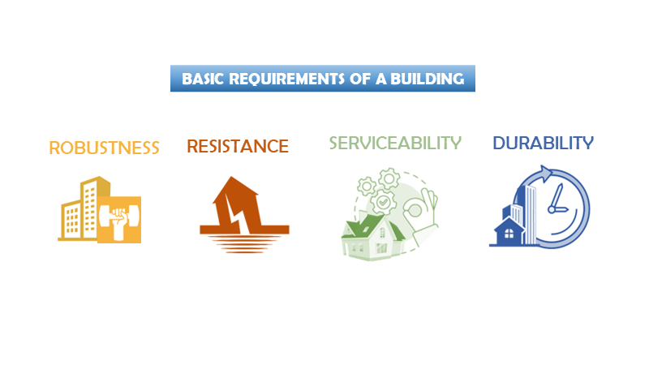
Requisitos estructurales:
el establecimiento debe cumplir con ciertos requisitos estructurales y de seguridad, tales como la existencia de una adecuada ventilación, iluminación, espacio suficiente para el personal y los clientes, así como instalaciones sanitarias y de higiene adecuadas.

Slide 6

Manipulación de alimentos:
se deben seguir ciertas normas y reglas sanitarias para garantizar la seguridad de los alimentos y la prevención de enfermedades transmitidas por los alimentos. Los empleados también deben contar con los certificados de manipulación de alimentos.

Slide 7
products/services
Productos
Los productos que se ofrecerán en el restaurant son principalmente dos alimentos y bebidas el restaurante estará abierto para comida y cena
Dentro el grupo de los alimentos se encuentran las platos fuertes, carnes y postres y dentro el grupo de las bebidas se encuentran las bebidas alcohólicas y no alcohólicas.

Slide 8
SERVICIOS.
Actividades de restaurantes y de servicio móvil de comidas: Servicio de comidas a los clientes, ya se les sirvan en mesas o se sirvan ellos mismos de un surtido de platos expuestos, y ya se trate de comida para consumir en el local, para llevar o para entrega a domicilio. Abarca la preparación y el servicio de comidas para su consumo inmediato desde vehículos
Actividades de servicio de bebidas: Esta clase comprende la preparación y el servicio de bebidas para su consumo inmediato en el local.

